Slide 1


CyberNest
Vizsgaremek bemutató
Bevezető
Mi ez?
Fő probléma
Célok
Király Gellért
Macza Ádám
Kiss Richárd Bendegúz

Slide 2

Mi is a CyberNest?
Bevezető
Mi ez?
Fő probléma
Célok
Helyszíni IT mentorprogram
Valós infrastruktúrán történő gyakorlati tanulás
Személyes támogatás, nem önálló online tanulás
Kezdőtől haladó szintig fejlődési lehetőség
– Ahol nem csak tanulhatsz! --
Notes:
A CyberNest egy helyszíni IT mentorprogram, amelynek célja, hogy a tanulók valós infrastruktúrán, gyakorlati módon sajátítsák el az informatikai és hálózati ismereteket. A program nem csak elméleti tanulásra épít, hanem valódi rendszerek használatán keresztül segíti a fejlődést. A résztvevők a saját szintjükről indulva fokozatosan juthatnak el a haladó szintig.

Slide 3

Probléma, amire a projekt megoldást nyújt
Bevezető
Mi ez?
Fő probléma
Célok
Az iskolai oktatás gyakran kevés gyakorlati lehetőséget biztosít
A tanulás sokszor elméletközpontú, valós környezet nélkül
Hiányzik a valós infrastruktúrán történő gyakorlás
A fejlődés nem mindig strukturált és mentorált
Notes:
A projekt alapötlete abból a problémából indul ki, hogy a hagyományos iskolai oktatás sok esetben nem biztosít elég gyakorlati tapasztalatot. A tanulás gyakran elméletközpontú, és nem mindig kapcsolódik valós rendszerekhez. Emiatt a diákok nehezebben értik meg, hogyan működnek a technológiák a gyakorlatban. Ezen kívül sokszor hiányzik a strukturált fejlődési út és a személyes mentorálás is, ami segítené a tanulást.

Slide 4

PROJEKT CÉLJA
Bevezető
Mi ez?
Fő probléma
Célok
Gyakorlati IT tudás átadása valós környezetben
Személyes mentorálás és folyamatos támogatás
Valós rendszerek megértése és használata
„Nem az számít, hogy mindent tudsz, hanem hogy mersz kérdezni, hibázni, és közben valódi rendszereken tanulni – mert ott kezdődik az igazi tudás.”
Notes:
A projekt fő célja, hogy a tanulók ne csak elméleti tudást szerezzenek, hanem azt gyakorlati környezetben is alkalmazni tudják. Ehhez személyes mentorálás biztosít támogatást, ami segíti a tanulási folyamatot. A hangsúly a valós rendszerek megértésén és használatán van, nem csupán az eszközök felszíni kezelésén.”

Slide 5
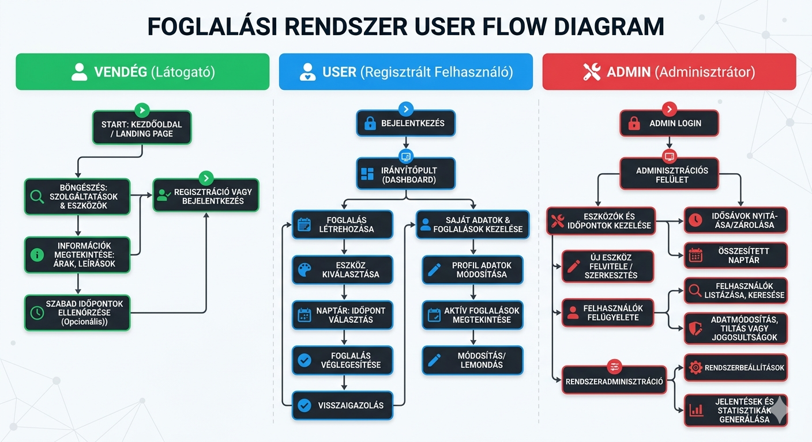
Felhasználói szerepkörök
Szerepkörök
Felépítés
Adatfolyam
Technológiák
Vendég
böngészés, információk megtekintése
User
bejelentkezés
foglalás létrehozása
saját adatok és foglalások kezelése
Admin
eszközök és időpontok kezelése
felhasználók felügyelete
rendszeradminisztráció
Notes:
A rendszerben három fő felhasználói szerepkört különböztetünk meg. A vendég felhasználó csak megtekintheti a nyilvános tartalmakat, de nem fér hozzá a védett funkciókhoz. A regisztrált felhasználó már be tud jelentkezni, foglalásokat hozhat létre, illetve kezelheti a saját adatait és foglalásait. Az admin szerepkör rendelkezik a legmagasabb jogosultsággal, ő kezeli az eszközöket, az időpontokat és a felhasználókat is.

Slide 6
Szerepkörök
Felépítés
Adatfolyam
Technológiák

Slide 7
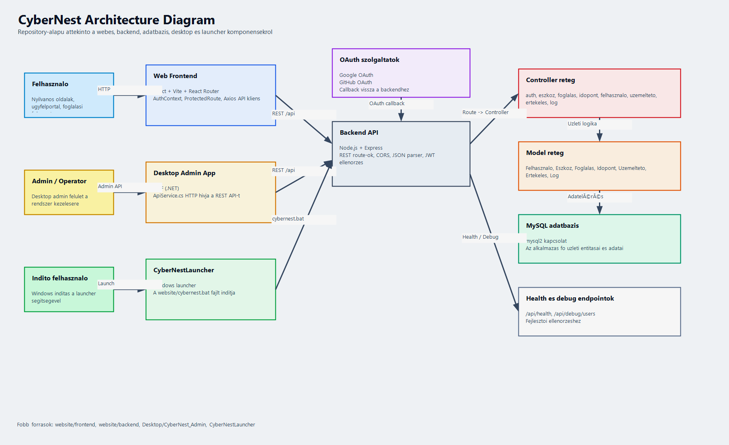
Rendszer architektúra
Szerepkörök
Felépítés
Adatfolyam
Technológiák
Frontend: React + Vite
Backend: Node.js + Express
Adatbázis: MySQL
Hitelesítés: JWT + OAuth
Notes:
A CyberNest egy modern, háromrétegű webes architektúrát követ. A frontend részt React és Vite segítségével valósítottuk meg, amely a felhasználói felületért felel. A backend Node.js és Express alapokon működik, itt történik az üzleti logika feldolgozása és az API végpontok kezelése.
Az adatok tárolását MySQL adatbázis biztosítja, amely strukturált és megbízható adatkezelést tesz lehetővé. A rendszerben a hitelesítés JWT tokenek segítségével történik, ami biztosítja a védett végpontokhoz való hozzáférést.
Emellett OAuth alapú bejelentkezési lehetőség is szerepel, amely külső szolgáltatón keresztüli autentikációt tesz lehetővé, növelve a rendszer biztonságát és kényelmét.

Slide 8
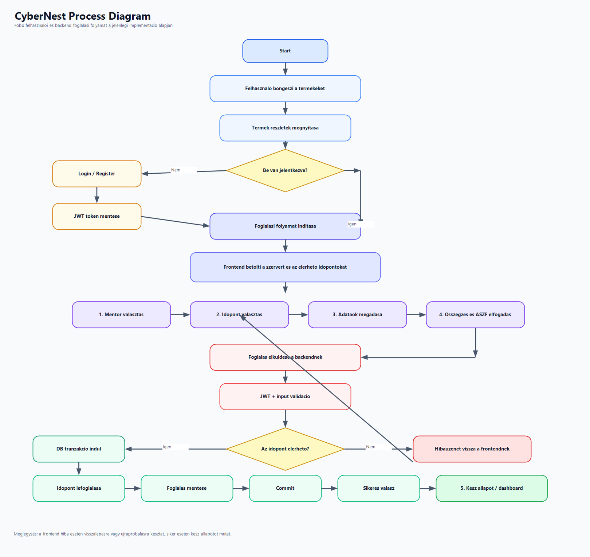
Adatfolyam működés
Szerepkörök
Felépítés
Adatfolyam
Technológiák
Felhasználói kérés a frontendről
A backend fogadja és feldolgozza a kérést
Szükség esetén JWT hitelesítést végez
A backend adatbázis műveletet hajt végre (MySQL)
A backend JSON formátumban választ küld vissza
A frontend megjeleníti az eredményt
Notes:
A rendszerünk egy klasszikus kliens–szerver alapú működést követ. A felhasználói felület, vagyis a frontend kéréseket küld a backend felé. A backend ezeket feldolgozza, és ha szükséges, JWT alapú hitelesítést is végez.
Ezt követően a backend adatbázis műveleteket hajt végre MySQL-ben, majd az eredményt JSON formátumban visszaküldi a frontendnek, amely megjeleníti azt a felhasználó számára.

Slide 9
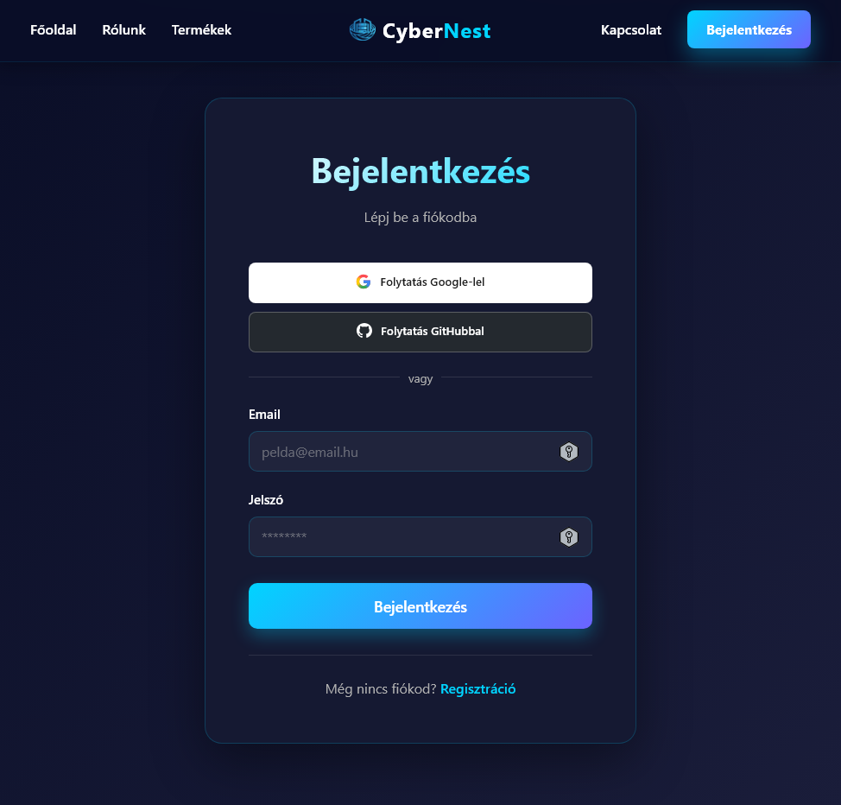
Frontend technológiák
Szerepkörök
Felépítés
Adatfolyam
Technológiák
•React
•React Router
•State management
•Védett route-ok
Notes:
A frontend React alapokon készült, ami komponens alapú fejlesztést tesz lehetővé. A React Router segítségével oldottuk meg az oldalak közötti navigációt. A state management az alkalmazás különböző állapotainak kezeléséért felel, például a felhasználói adatok vagy bejelentkezési állapot esetén. A védett route-ok biztosítják, hogy csak bejelentkezett felhasználók férjenek hozzá bizonyos oldalakhoz.

Slide 10
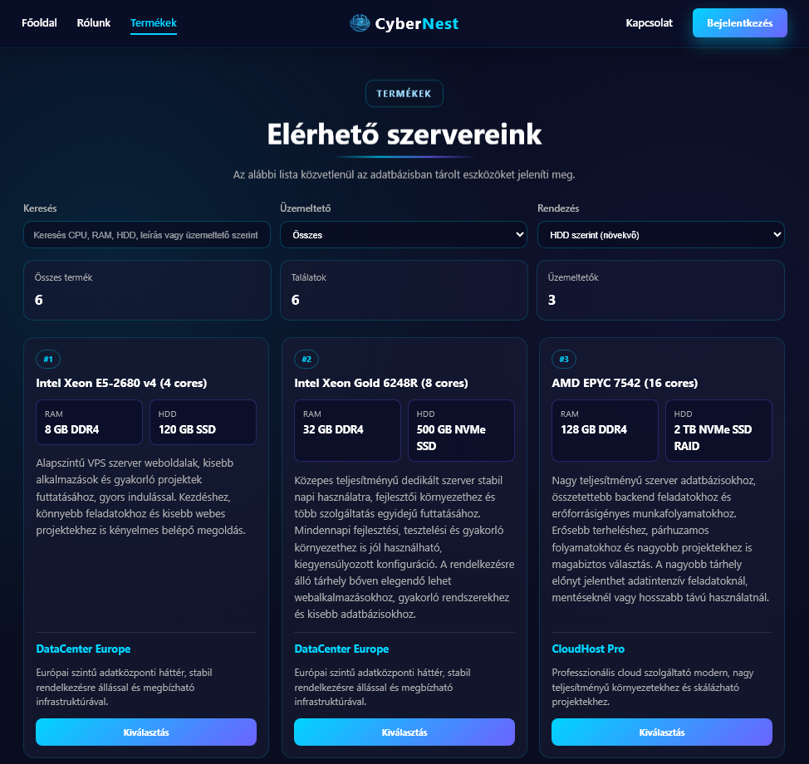

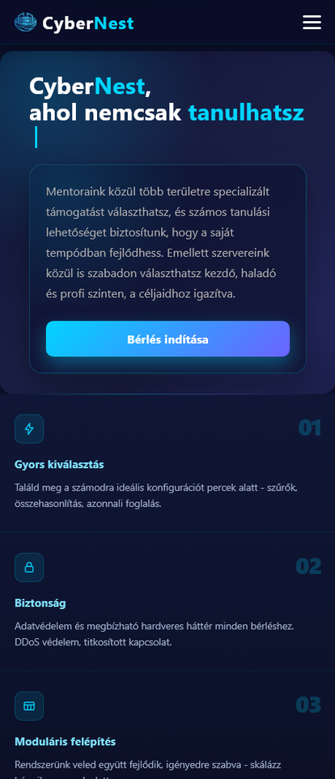
Frontend funkciók
Funkciók
Backend technológiák
API
Adatbázis
Login / Register
Dashboard
Foglalási folyamat
Eszközlista
Reszponzív UI
Notes:
A frontend fő funkciói közé tartozik a bejelentkezés és regisztráció, amely a felhasználói hitelesítést biztosítja. A dashboard egy vezérlőpult, ahol a felhasználó a saját adatait és foglalásait tudja kezelni.
A foglalási folyamat több lépésből áll, ahol a felhasználó kiválasztja az eszközt, az időpontot, majd véglegesíti a foglalást. Az eszközlista az elérhető eszközöket jeleníti meg, míg a reszponzív felület biztosítja, hogy az alkalmazás különböző eszközökön, például mobilon és asztali gépen is jól használható legyen.

Slide 11
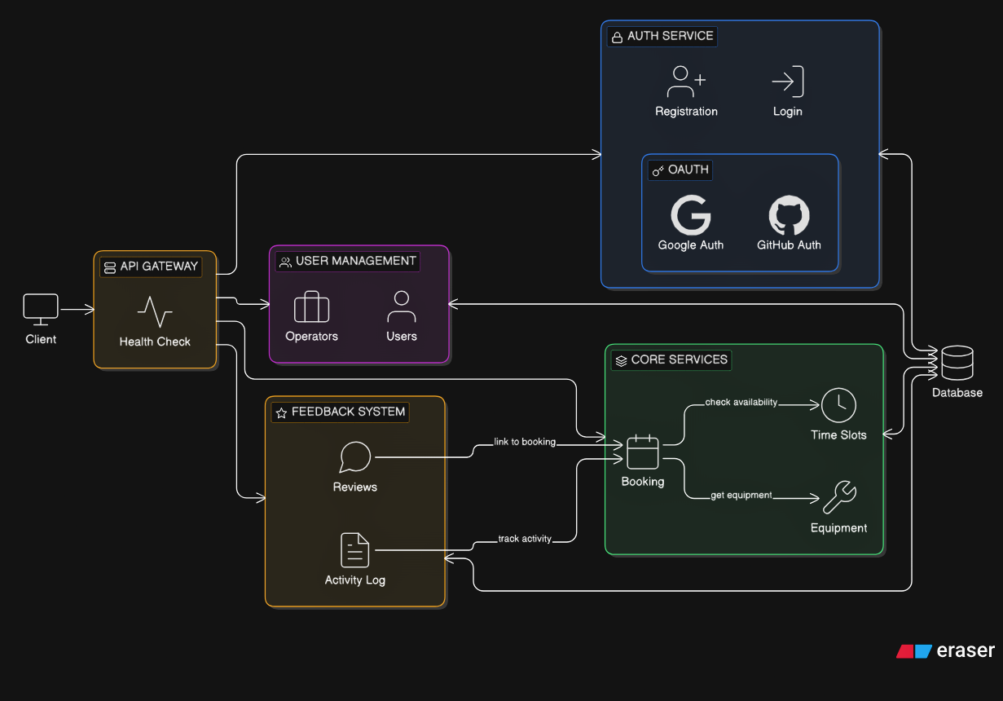
Backend technológiák
Funkciók
Backend technológiák
API
Adatbázis
Node.js
Express
REST API
Middleware rendszer
Notes:
A frontend részt React alapokon készítettük, amely lehetővé teszi a komponens alapú fejlesztést. A React Router segítségével valósítottuk meg a különböző oldalak közötti navigációt. A state management felel az alkalmazás állapotainak kezeléséért, míg a védett route-ok biztosítják, hogy csak bejelentkezett felhasználók érhessék el a bizonyos oldalakat.
A dashboard egy felhasználói vezérlőpult, ahol a bejelentkezett felhasználó áttekintheti a saját adatait, foglalásait és a számára elérhető funkciókat.

Slide 12
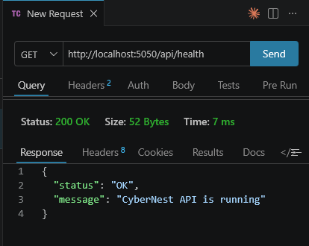
REST API felépítés
Funkciók
Backend technológiák
API
Adatbázis
Auth endpointok
Eszköz CRUD
Foglalás kezelés
Időpont kezelés
Notes:
A frontend részt React alapokon készítettük, amely lehetővé teszi a komponens alapú fejlesztést. A React Router segítségével valósítottuk meg a különböző oldalak közötti navigációt. A state management felel az alkalmazás állapotainak kezeléséért, míg a védett route-ok biztosítják, hogy csak bejelentkezett felhasználók érhessék el a bizonyos oldalakat.
A dashboard egy felhasználói vezérlőpult, ahol a bejelentkezett felhasználó áttekintheti a saját adatait, foglalásait és a számára elérhető funkciókat.

Slide 13
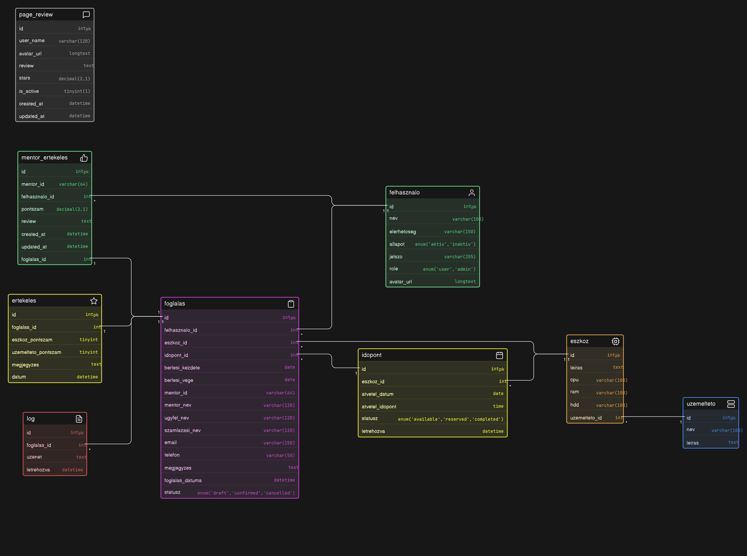
Adatbázis felépítés
Funkciók
Backend technológiák
API
Adatbázis
ertekeles
eszkoz
page_review
felhasznalo
foglalas
idopont
log
mentor_ertekeles
uzemelteto
Notes:
Az adatbázisunk relációs struktúrára épül, amely több egymáshoz kapcsolódó táblából áll. A felhasználók adatait a felhasznalo tábla kezeli, míg az eszkoz és idopont táblák a foglalható erőforrásokat és időpontokat tartalmazzák.
A foglalas tábla kapcsolja össze a felhasználókat az eszközökkel és időpontokkal. Emellett külön táblák kezelik az értékeléseket, például az általános ertekeles és a mentor_ertekeles.
A rendszer működését a log tábla követi nyomon, míg az üzemeltetői adatok az adminisztrációt támogatják

Slide 14

Jogosultságkezelés
Jogosultságok
Foglalási folyamat
Fejlesztői struktúra
Tesztelés és hibakezelés
JWT token alapú auth
Adminvs user endpointok
Middleware ellenőrzés
Notes:
A rendszer jogosultságkezelése JWT token alapú hitelesítéssel történik. A bejelentkezés után a felhasználó egy tokent kap, amelyet minden védett kérésnél elküld a backend felé.
A rendszer külön kezeli a felhasználói és admin szerepköröket, így bizonyos endpointok csak admin jogosultsággal érhetők el. A middleware réteg felel azért, hogy minden kérésnél ellenőrizze a tokent és a jogosultságokat, mielőtt a kérés továbbjutna a backend logikába.

Slide 15
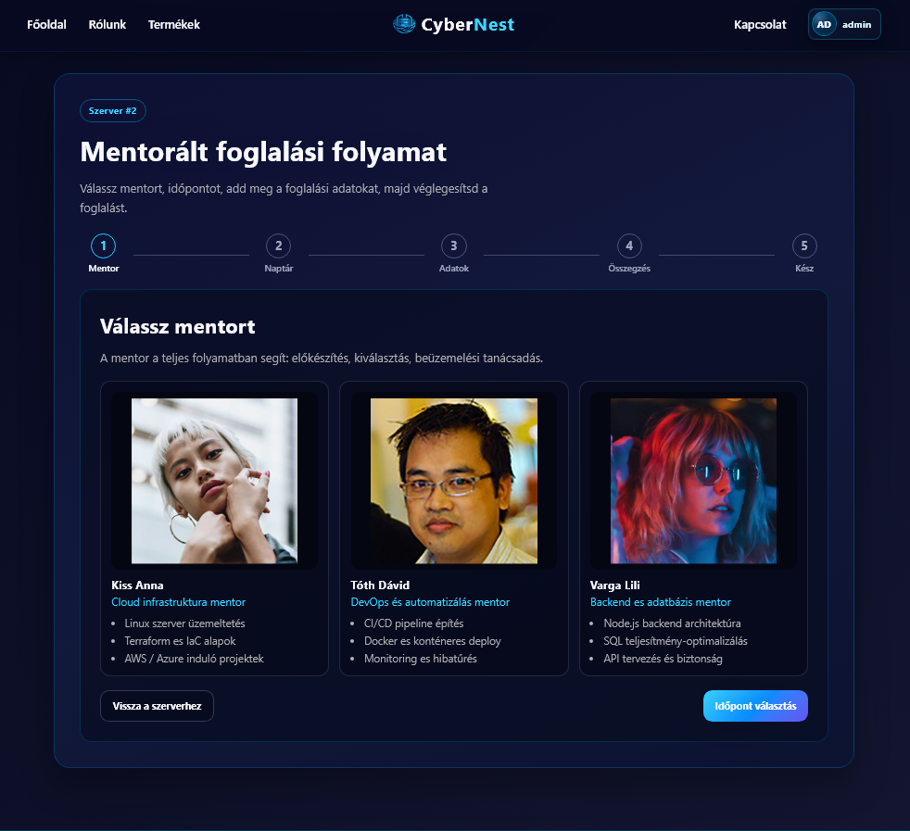
Foglalási folyamat
Jogosultságok
Foglalási folyamat
Fejlesztői struktúra
Tesztelés és hibakezelés
Eszköz kiválasztás
Időpont választás
Adatok megadása
Véglegesítés
Notes:
A foglalási folyamat több egymást követő lépésből áll. Először a felhasználó kiválasztja a számára megfelelő eszközt, majd ezután kiválasztja az elérhető időpontok közül a számára megfelelőt.
A következő lépésben megadja a szükséges adatokat, például a foglalás részleteit. Végül a rendszer a foglalást véglegesíti, és eltárolja az adatbázisban, így az később visszanézhető és kezelhető.

Slide 16
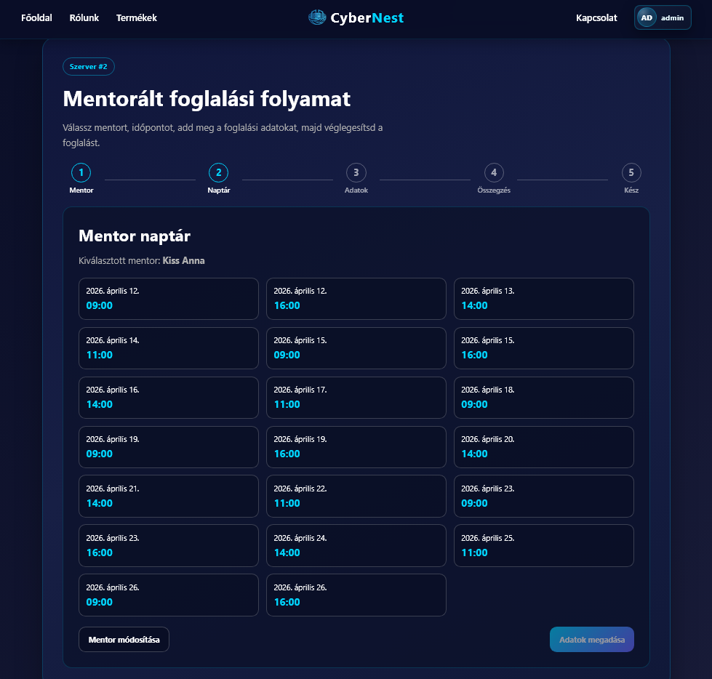
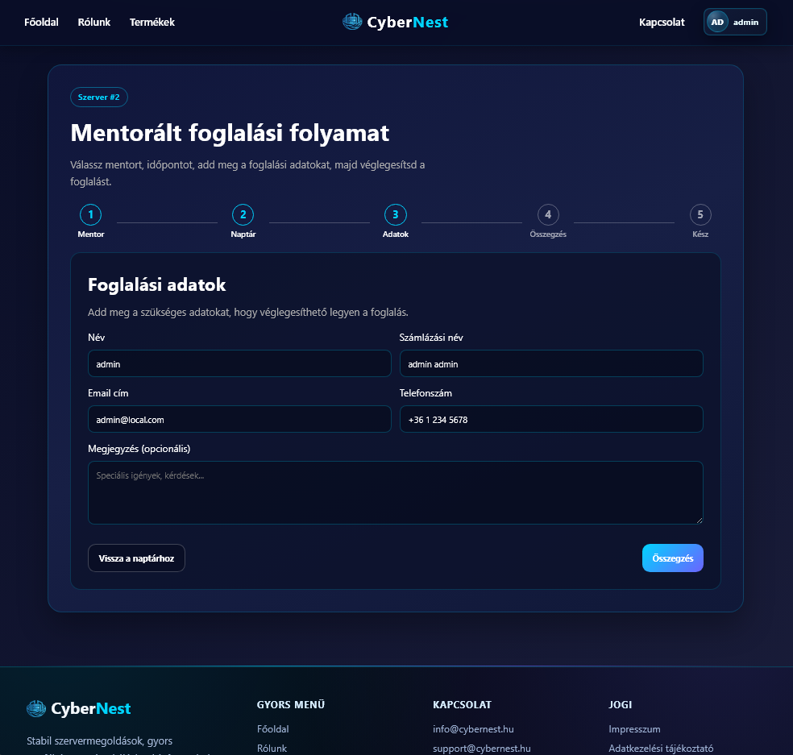
Foglalási folyamat
Jogosultságok
Fejlesztői struktúra
Tesztelés és hibakezelés
Notes:
A foglalási folyamat több egymást követő lépésből áll. Először a felhasználó kiválasztja a számára megfelelő eszközt, majd ezután kiválasztja az elérhető időpontok közül a számára megfelelőt.
A következő lépésben megadja a szükséges adatokat, például a foglalás részleteit. Végül a rendszer a foglalást véglegesíti, és eltárolja az adatbázisban, így az később visszanézhető és kezelhető.

Slide 17
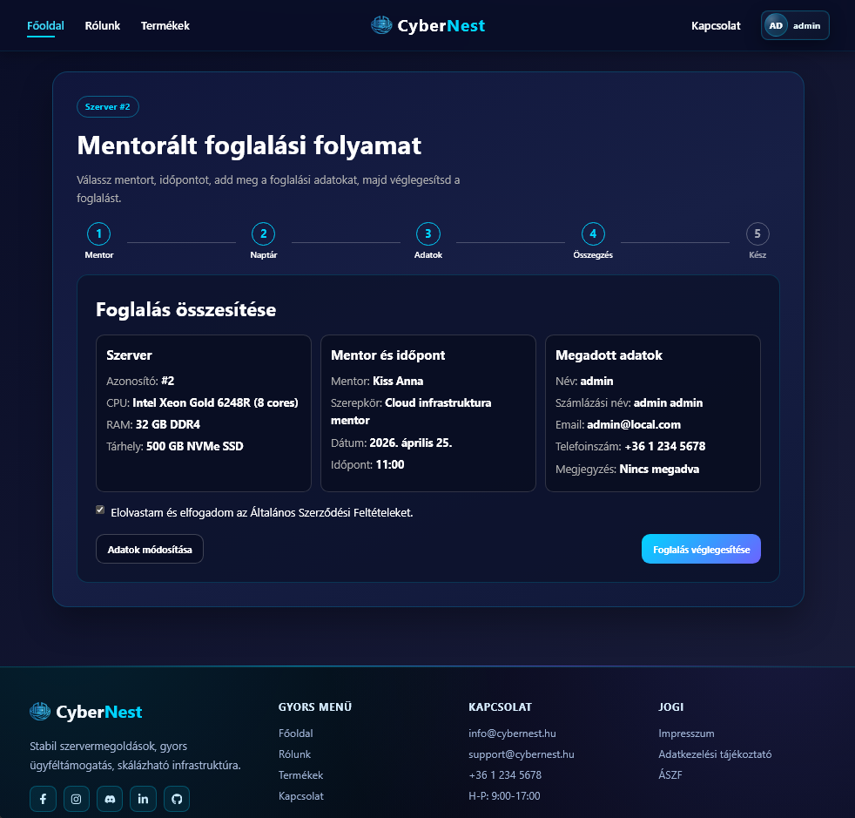
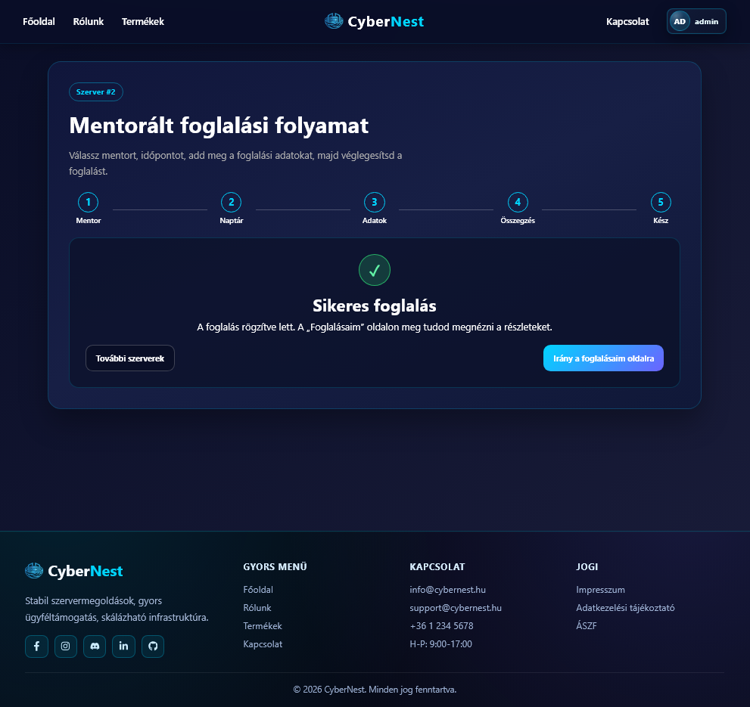
Foglalási folyamat
Jogosultságok
Fejlesztői struktúra
Tesztelés és hibakezelés
Notes:
A foglalási folyamat több egymást követő lépésből áll. Először a felhasználó kiválasztja a számára megfelelő eszközt, majd ezután kiválasztja az elérhető időpontok közül a számára megfelelőt.
A következő lépésben megadja a szükséges adatokat, például a foglalás részleteit. Végül a rendszer a foglalást véglegesíti, és eltárolja az adatbázisban, így az később visszanézhető és kezelhető.

Slide 18
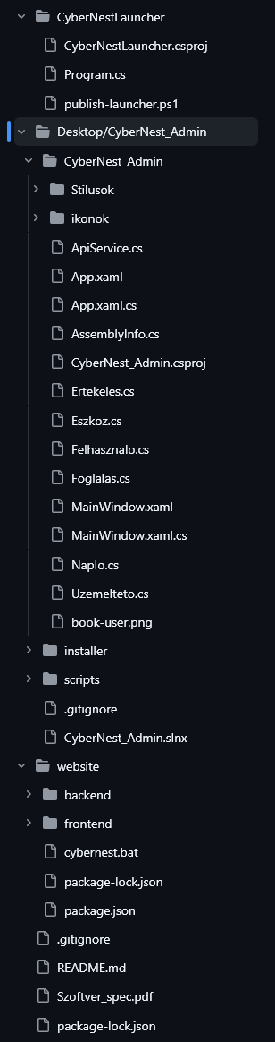
Fejlesztői struktúra
Jogosultságok
Foglalási folyamat
Fejlesztői struktúra
Tesztelés és hibakezelés
frontend/
backend/
controllers / routes / models
moduláris felépítés
Notes:
A projekt moduláris felépítésű. A frontend és backend külön mappában található, a backend pedig controller, route és model rétegekre van bontva, ami segíti a karbantarthatóságot és bővíthetőséget.

Slide 19
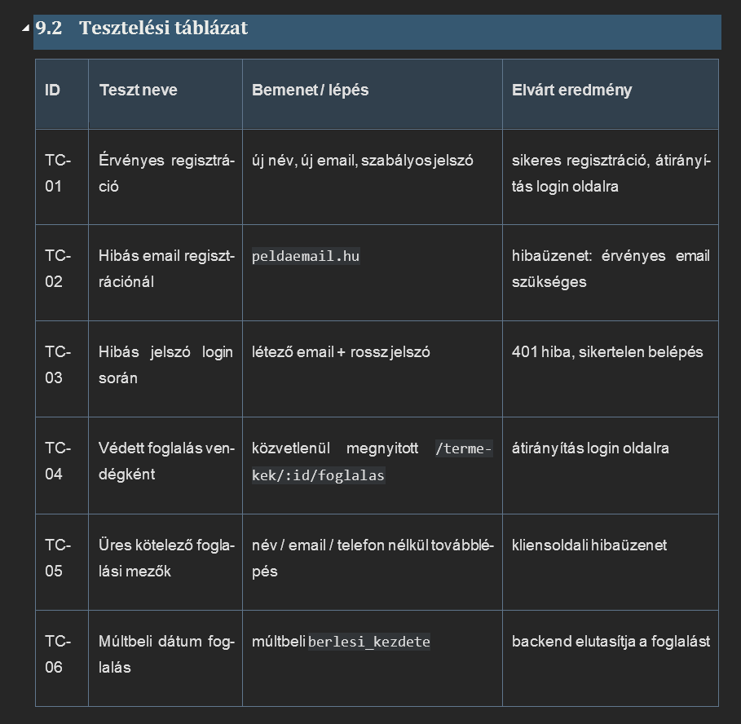
Tesztelés és hibakezelés
Jogosultságok
Foglalási folyamat
Fejlesztői struktúra
Tesztelés és hibakezelés
API tesztelés (Postman)
hibakódok (400/401/403/500)
frontend validáció
Notes:
A projekt csapatmunkában készült, ahol külön szerepkörök voltak frontend, backend és desktop fejlesztésre. A verziókezelést GitHub segítségével oldottuk meg, ami lehetővé tette az együttműködést és a kódkezelést.

Slide 20
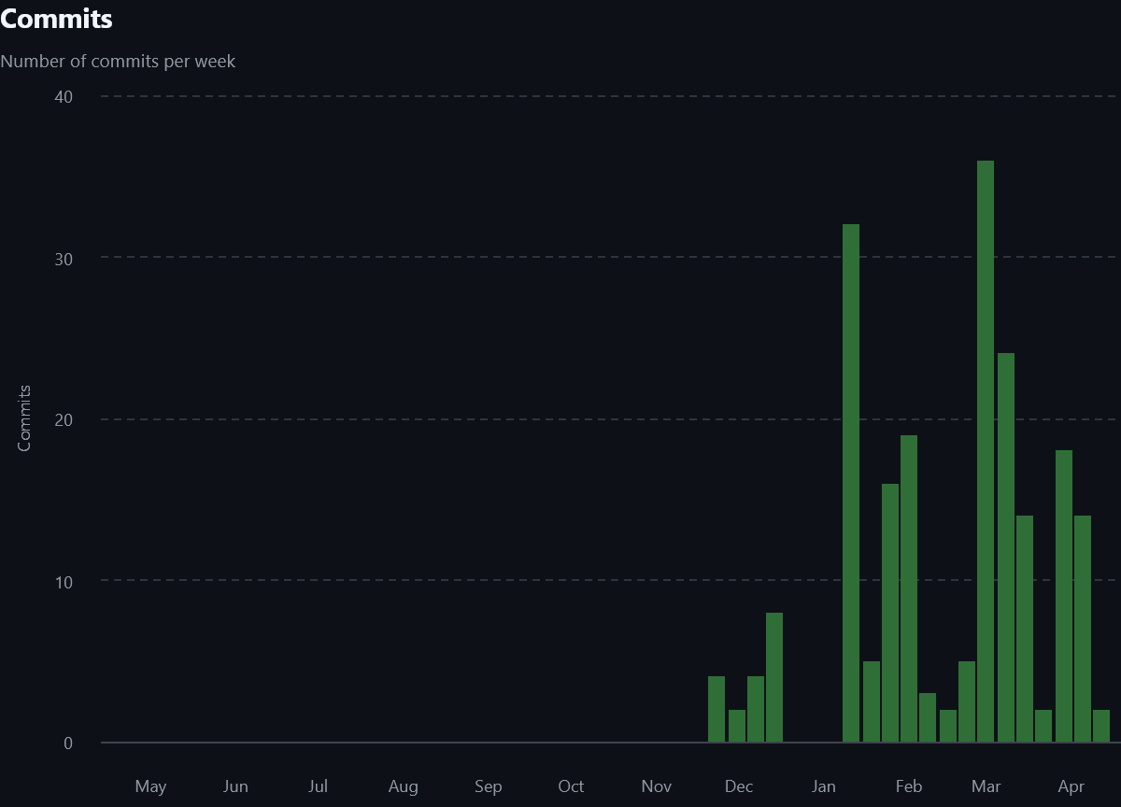

Csapatmunka
Csapat nehézségek
Végszó
Köszönjük!
frontend
backend
desktop
GitHub csapattervetés
verziókezelés
Csapatmunka
Notes:
A projekt moduláris felépítésű. A frontend és backend külön mappában található, a backend pedig controller, route és model rétegekre van bontva, ami segíti a karbantarthatóságot és bővíthetőséget.

Slide 21

CSAPATNEHÉZSÉGEK
Csapatmunka
Csapat nehézségek
Végszó
Köszönjük!
GitHub
Időbeosztás (az elején)
WPF
Szerepkörök megbeszélése
Alkalmazás futtatása különböző platformokon
Kompatibilitási problémák javítása
Notes:
A projekt elején létrehoztuk a GitHub tárhelyet, ahol a közös munkát és a verziókezelést végeztük. Meghatároztuk az időbeosztást, hogy minden feladat határidőre elkészüljön. A fejlesztés során WPF technológiát használtunk az alkalmazás felépítéséhez. Megbeszéltük a szerepköröket, így mindenki pontosan tudta a saját feladatait. Az alkalmazást több platformon is teszteltük, és a felmerülő kompatibilitási problémákat folyamatosan javítottuk, hogy minél stabilabb működést érjünk el.

Slide 22

Végszó
Csapatmunka
Csapat nehézségek
Végszó
Köszönjük!
Összegzésként elmondható, hogy a projekt során sikeresen együttműködtünk, és a kezdeti tervezéstől a megvalósításig minden fontos lépést végigvittünk. A felmerülő problémákat közösen megoldottuk, így egy működő és jól használható alkalmazást hoztunk létre.
Notes:
Összegzésként elmondható, hogy a projekt során sikeresen együttműködtünk, és a kezdeti tervezéstől a megvalósításig minden fontos lépést végigvittünk. A felmerülő problémákat közösen megoldottuk, így egy működő és jól használható alkalmazást hoztunk létre.

Slide 23
Köszönjük a figyelmet!
Csapatmunka
Csapat nehézségek
Végszó
Köszönjük!
Király Gellért
Macza Ádám
Kiss Richárd Bendegúz

Slide 24
Felhasznált források
https://stock.adobe.com/search?k=%22server+room%22
https://app.eraser.io/
https://www.zionandzion.com/how-to-fix-your-code-when-you-cant-figure-out-the-problem/
https://www.freepik.com/icon/security-lock_8631492
https://stockcake.com/i/coding-team-collaborates_1510541_1170562
Canva template Black Modern Gradient Programmer Presentation
More from: Ae Senturo by Amir

